Slide 1
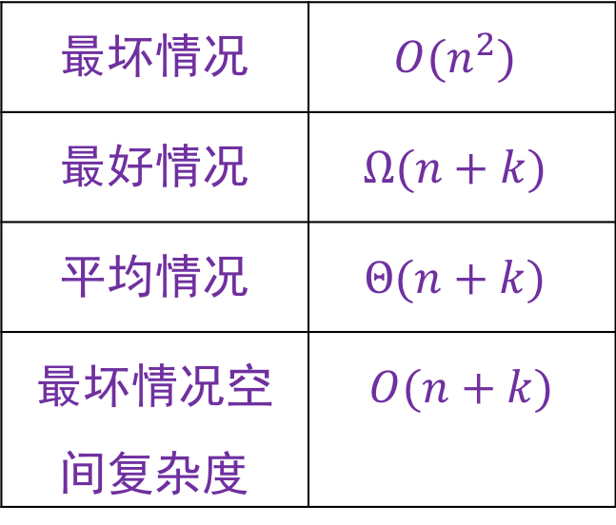
桶排序(bucket sort)
非比较型
排序键为数字的集合
计数排序是一种特殊的桶排序 桶的数量=数组中元素最大值+1
最坏情况 | $$O(n^{2})$$
最好情况 | $$Ω(n+k)$$
平均情况 | $$Θ(n+k)$$
最坏情况空间复杂度 | $$O(n+k)$$

Slide 2

第一步
了解输入，划分桶
$$k=5,S=10$$

Slide 3
第二步
遍历数组，将元素放入对应的桶中

Slide 4
可以使用一组链表来实现上述过程

Slide 5
第三步
对每个桶中的数据进行排序
排序使用插入排序完成

Slide 6
第四步
按照桶的顺序读出所有的数据

Slide 7
抽象
function bucket_sort(A,k,S)
A 需要排序的数组
k 桶的数量
S 每只桶的大小
返回：排序好的数组

Slide 8
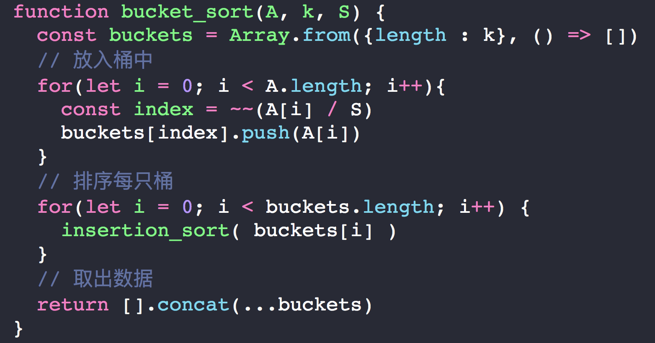
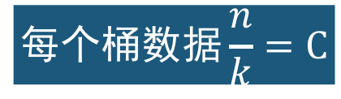
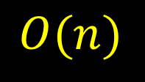


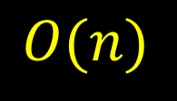
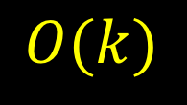
时间复杂度分析
$$O(k)$$
$$每个桶数据\frac{n}{k}=C$$
$$O(n)$$
$$数据平均分配O(n)$$
$$数据极端分配O(n^{2})$$
$$O(n)$$

Slide 9
空间复杂度分析
$$O(k)$$
$$O(n)$$
$$O(n)$$

Slide 10
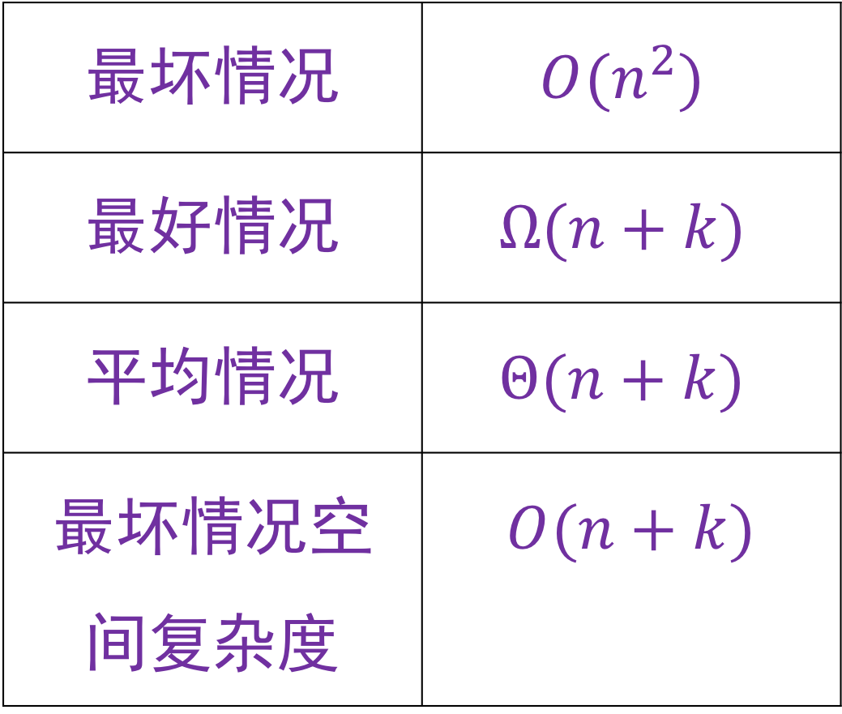
最坏情况 | $$O(n^{2})$$
最好情况 | $$Ω(n+k)$$
平均情况 | $$Θ(n+k)$$
最坏情况空间复杂度 | $$O(n+k)$$

